Slide 1

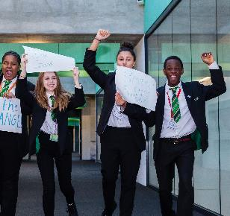
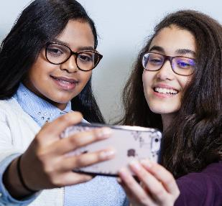
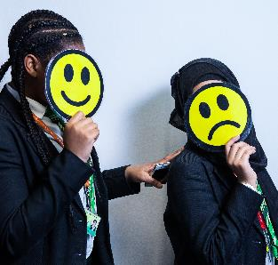
Η δύναμη της εικόνας
Notes:
«Γίνε η αλλαγή: Όλοι μαζί για ένα καλύτερο διαδίκτυο» είναι το κυρίαρχο μήνυμα της φετινής Ημέρας Ασφαλούς Διαδικτύου καθώς αντικατοπτρίζει τη σπουδαιότητα όλοι οι εμπλεκόμενοι φορείς να αποκτήσουν θετική συμπεριφορά στο διαδίκτυο. Αυτή η αλλαγή μπορεί να συντελεστεί από τον καθένα μεμονωμένα, από την εκπαιδευτική κοινότητα, από τους οργανισμούς, από τα κέντρα επιβολής του νόμου και από τη βιομηχανία της τεχνολογίας. Το θέμα ενθαρρύνει τους νέους ανθρώπους να συνεργαστούν έτσι ώστε να είναι θετικοί, ασφαλείς και να σέβονται τους άλλους διαδικτυακά. Πιο συγκεκριμένα σε αυτή την παρουσίαση θα εξερευνηθούν οι τρόποι που οι νέοι άνθρωποι χρησιμοποιούν τις εικόνες και τα βίντεο στο διαδίκτυο, και πώς αυτό μπορεί να επηρεάσει την οπτική τους, την ποιότητα ζωής τους και τη φήμη τους.

Slide 2











Σήμερα υπάρχουν περισσότεροι τρόποι από ποτέ να δημιουργούμε, να επεξεργαζόμαστε και να μοιραζόμαστε εικόνες και βίντεο μέσω διαδικτύου.
Notes:
Το διαδίκτυο είναι ένας καταπληκτικός χώρος όπου μπορεί κανείς να μοιραστεί ποικίλο περιεχόμενο συμπεριλαμβανομένων σχολίων, εικόνων και βίντεο. Ποιες εφαρμογές είναι οι αγαπημένες των παιδιών μέσω των οποίων επεξεργάζονται και κοινοποιούν εικόνες; Συζητήστε το.

Slide 3





Γνωρίζεις ότι…
Στο Instagram, οι φωτογραφίες που δείχνουν πρόσωπα είναι κατά 38% πιο πιθανό να πάρουν «like» από τις φωτογραφίες χωρίς πρόσωπα
Οι εικόνες και τα βίντεο στο Instagram παίρνουν 8,500 like και 1,000 σχόλια το δευτερόλεπτο
400 εκατομμύρια snaps αποστέλλονται κάθε μέρα μέσω Snapchat
1.8 εκατομμύρια εικόνες δημοσιεύονται καθημερινά στο διαδίκτυο
300 εκατομμύρια φωτογραφίες δημοσιεύονται στο Facebook κάθε μέρα
Notes:
Πολλές εφαρμογές επιτρέπουν να τραβάς, να ανεβάζεις και να επεξεργάζεσαι εικόνες. Και σε αυτό το γράφημα μπορεί κανείς να δει μερικά πολύ ενδιαφέροντα στατιστικά από τα πιο δημοφιλή κοινωνικά δίκτυα.

Slide 4

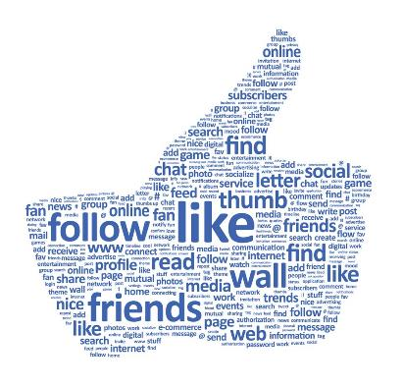
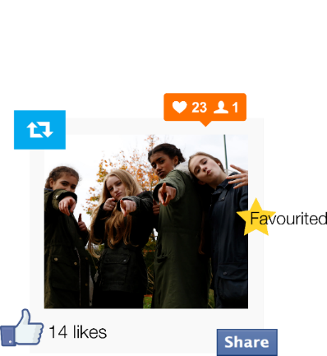
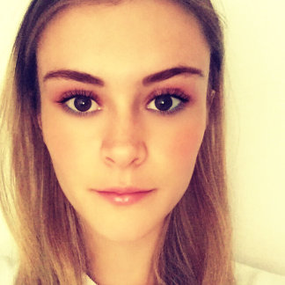
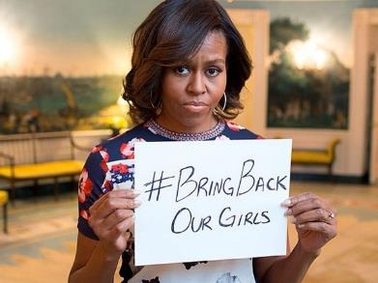
Γιατί οι άνθρωποι δημοσιεύουν φωτογραφίες;
Για να μοιραστούν αναμνήσεις;
Για να τραβήξουν την προσοχή;
Για να δείξουν στους άλλους τι κάνουν;
Για να ενημερώσουν;
Για να αυξήσουν την αυτοπεποίθησή τους;
Notes:
Το διαδίκτυο είναι ένας θαυμάσιος τρόπος να μοιράζεσαι εικόνες γρήγορα και με το ευρύ κοινό. Γιατί πιστεύουν τα παιδιά ότι οι άνθρωποι αρέσκονται στο να μοιράζονται εικόνες; Συζητήστε το.

Slide 5

Σκέψου την τελευταία φωτογραφία που κοινοποίησες
Notes:
Σίγουρα η πλειοψηφία των παιδιών έχει κοινοποιήσει έστω μια εικόνα στο διαδίκτυο το τελευταίο εικοσιτετράωρο. Προτρέψτε τα να σκεφτούν ποια ήταν αυτή η εικόνα και στη συνέχεια να σας απαντήσουν στις παρακάτω ερωτήσεις.

Slide 6
Αναρωτήσου…
1. Ποιος είδε το δημοσίευμα όταν αναρτήθηκε και ποιος μπορεί να το δει τώρα;
2. Μπορούν όλοι να κατανοήσουν την φωτογραφία ή μπορεί να είναι παραπλανητική;
3. Αν αυτό που δημοσίευσες αφορά κάποιον, θα το έλεγες και μπροστά του;
4. Θα χαιρόσουν αν η δημοσίευση σου γινόταν δημοφιλής;
5. Είσαι ικανοποιημένος που αυτή η δημοσίευση θα είναι μέρος του ψηφιακού σου αποτυπώματος;
Notes:
Αν κάποιες από τις απαντήσεις των παιδιών σε αυτές τις ερωτήσεις είναι «όχι» ή «δεν είμαι σίγουρος» τότε προτρέψτε τα την επόμενη φορά πριν κοινοποιήσουν κάποια εικόνα να σκεφτούν σε ποιον τη στέλνουν, πώς θα νιώσουν οι υπόλοιποι μόλις τη δουν και τι επίδραση μπορεί να έχει στα ίδια.

Slide 7

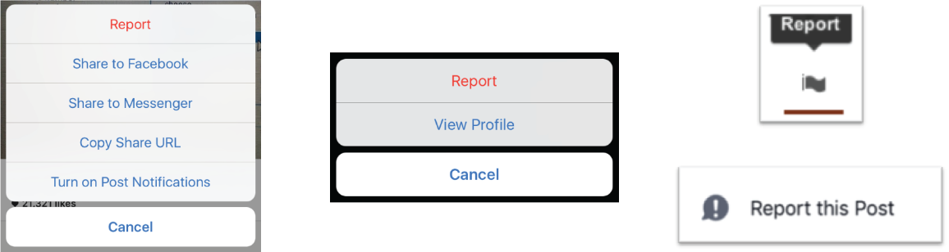
Δυστυχώς όλες οι εικόνες στο διαδίκτυο δεν είναι κατάλληλες. Τι μπορούμε να κάνουμε αν δούμε κάτι που μας κάνει να νιώσουμε άβολα ή ανησυχία;
Πάντα να αναφέρετε ακατάλληλες ή ντροπιαστικές εικόνες στα κοινωνικά δίκτυα. Ενημερωθείτε για τα εργαλεία αναφοράς.
Notes:
Παρόλο που υπάρχουν πολλές θετικές εικόνες και βίντεο στο διαδίκτυο μπορεί κάποια στιγμή κατά την περιήγησή τους να συναντήσουν και περιεχόμενο που δε θέλουν να δουν. Τι κάνουμε λοιπόν σε αυτήν την περίπτωση; Συζητήστε το. Κοιτάξτε προσεκτικά τα εργαλεία αναφοράς που υπάρχουν στις δημοφιλέστερες εφαρμογές μέσω των οποίων μπορεί κανείς να ενημερώσει για ακατάλληλο περιεχόμενο που τυχόν συναντήσει. Έχει πολύ μεγάλη σημασία να μπαίνουμε στη διαδικασία να αναφέρουμε οτιδήποτε μας ενοχλεί στο διαδίκτυο γιατί με αυτόν τον τρόπο προστατεύουμε όχι μόνο τους εαυτούς μας αλλά και τους υπόλοιπους χρήστες. Από τη στιγμή που γίνεται μια αναφορά οι διαχειριστές εξετάζουν το αναφερόμενο περιεχόμενο και λαμβάνουν μέτρα ανάλογα την περίπτωση.

Slide 8


Θέλουμε να σιγουρευτούμε ότι όλες οι εικόνες που δημοσιεύουμε στο διαδίκτυο είναι θετικές.
Αλλά πώς θα το κάνουμε αυτό;
Σκέψου πριν
κοινοποιήσεις
Ζήτα τη σύμφωνη γνώμη όσων απεικονίζονται στη φωτογραφία
Σκέψου-
είναι η εικόνα μου παραπλανητική;
Σκέψου –
μπορεί η εικόνα μου να αναστατώσει κάποιον;
Ενεργοποιήστε τις ιδιωτικές ρυθμίσεις
Notes:
Πως θα είμαστε σίγουροι ότι οι εικόνες που κοινοποιούμε έχουν θετικό περιεχόμενο και θετικό αντίκτυπο; Συζητήστε το.

Slide 9
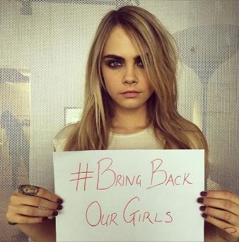
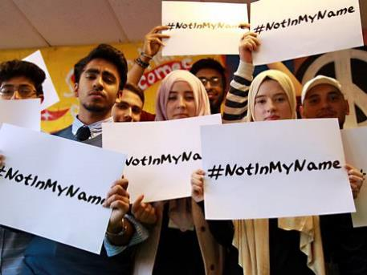
Θυμηθείτε ότι οι εικόνες έχουν δύναμη. Μπορούν να…
πουν μια ιστορία
στείλουν ένα μήνυμα
προκαλέσουν συναισθήματα
ανασύρουν μια ανάμνηση
Χρησιμοποίησέ τες σωστά
Notes:
Η δύναμη της εικόνας είναι τεράστια. Αυτό πρέπει να το έχουν πάντα υπόψη τους τα παιδιά πριν κοινοποιήσουν. Θα πρέπει να μάθουν να τις χρησιμοποιούν με σωστό τρόπο σκεπτόμενα πάντα τι λέει στην πραγματικότητα η κάθε εικόνα και τι συναισθήματα θα προκαλέσει σε όσους τη δουν.

Slide 10


Μπορούμε να το κάνουμε μόνοι μας;
Όχι! Πρέπει όλοι μαζί να κάνουμε την αλλαγή!
Έτσι …
Notes:
Μπορούμε και πρέπει να κάνουμε «τη διαφορά» διαδικτυακά. Αλλά είναι κάτι που θα το καταφέρουμε μόνοι μας; Συζητήστε το.

Slide 11
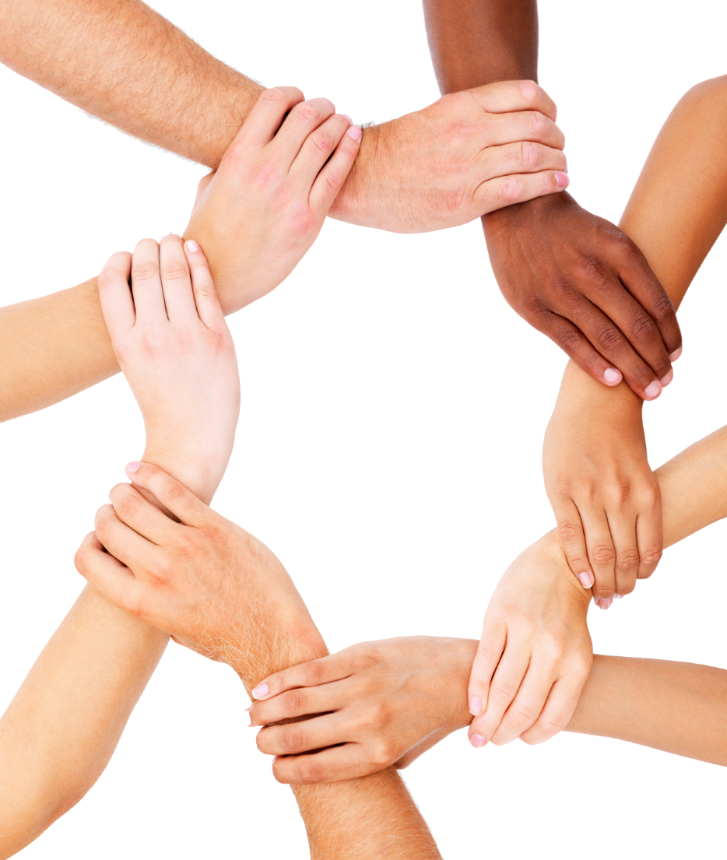











Γίνε η αλλαγή: Όλοι μαζί για ένα καλύτερο διαδίκτυο
Notes:
Γίνε η αλλαγή: Όλοι μαζί για ένα καλύτερο διαδίκτυο. Ενωμένοι μπορούμε να αλλάξουμε προς το καλύτερο τον τρόπο που χρησιμοποιούμε το διαδίκτυο και τα συναισθήματα που προκαλούν στους άλλους οι διαδικτυακές μας ενέργειες.

